Slide 1
Masolino da Panicale

Slide 2
De la misma generación de Fra Angélico es Masolino da Panicale, y como él, conserva rastros del trecentismo tardío.
El, sin embargo, es considerado el maestro del gran innovador de este momento, Masaccio, cuyo estilo es muy semejante al suyo.
Con él colabora en los frescos del Carmen, donde pinta el Pecado original y dos historias de San Pedro.
A él se deben, además, los frescos de Castiglione de Olona.

Slide 3
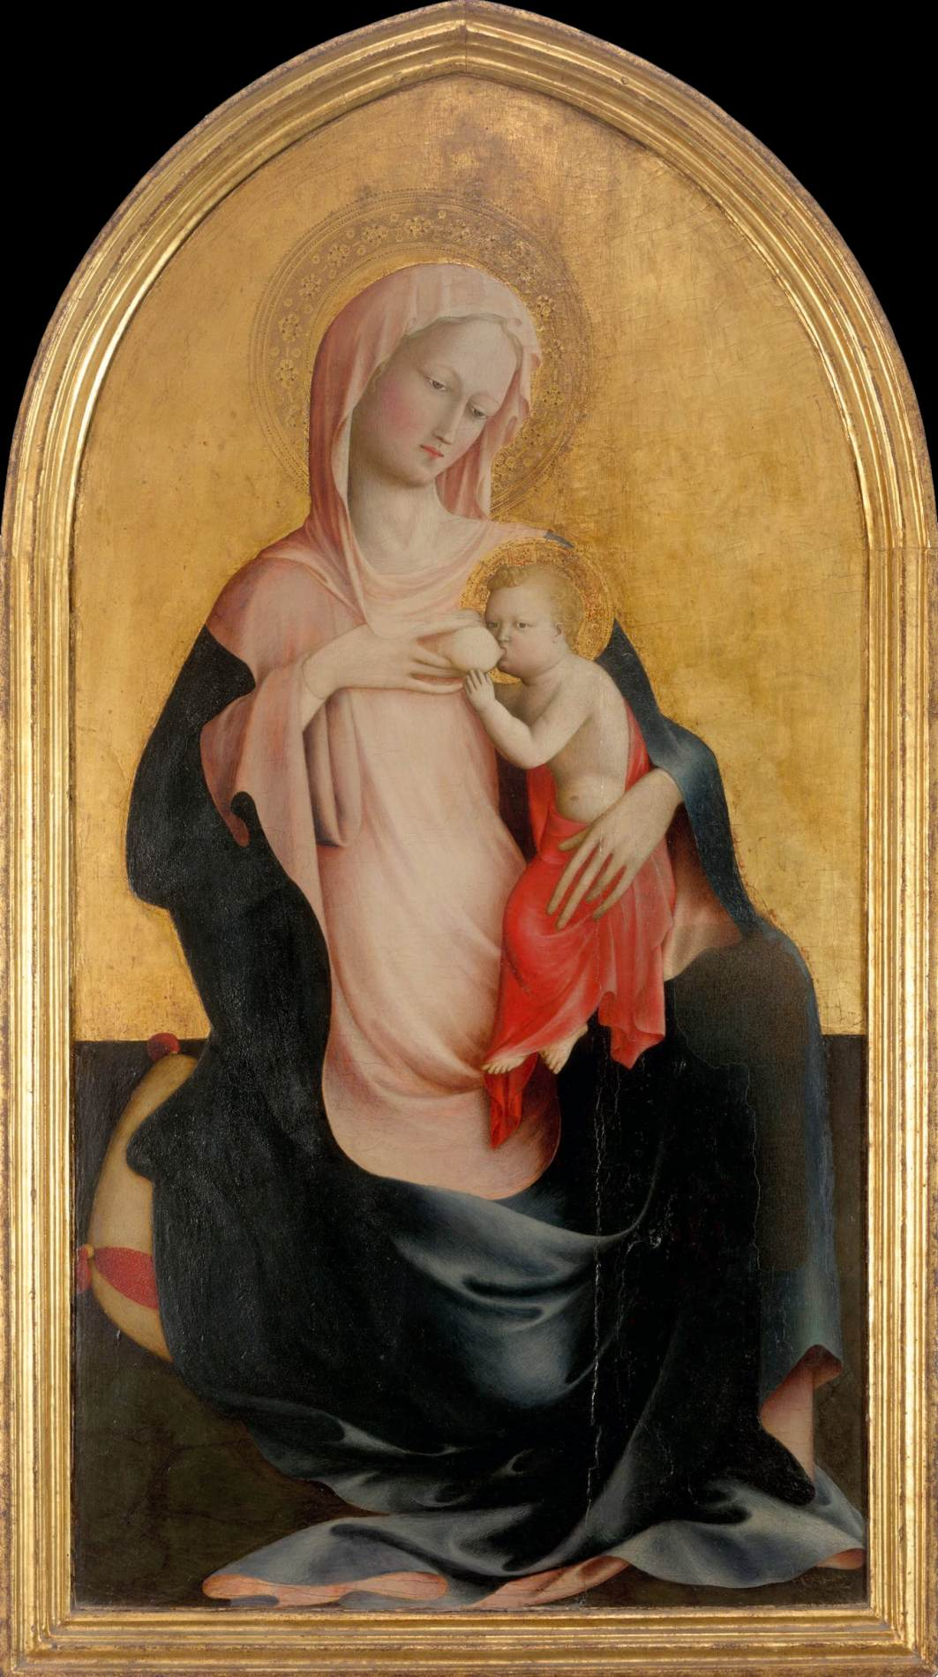
1415. Masolino da Panicale. Virgen de la Humildad.
Galleria Degli Uffizi, Florencia.

Slide 4
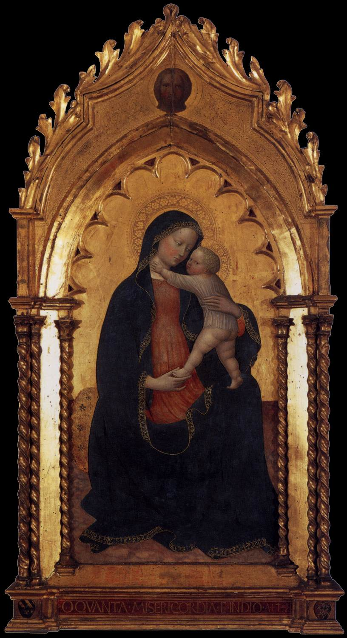
1423. Masolino da Panicale. Virgen con niño.
Kunsthalle, Bremen.

Slide 5
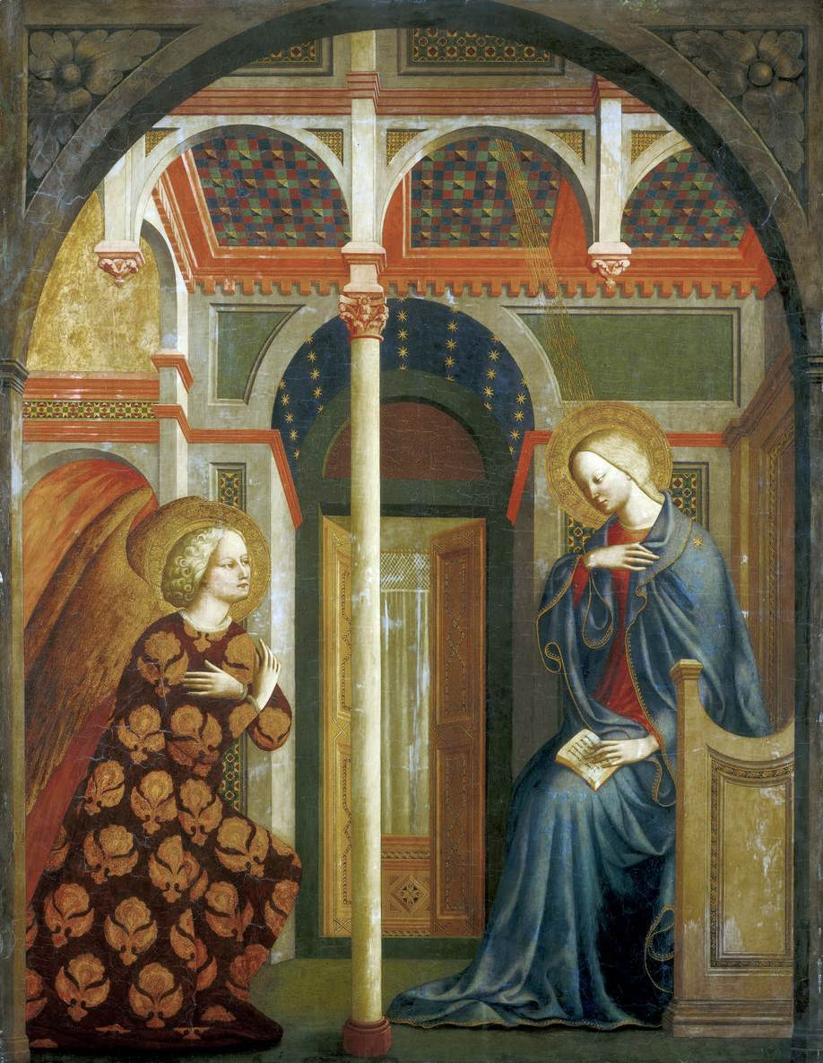
1423 - 1424. Masolino da Panicale.
Anunciación.
National Gallery of Art, Washington.

Slide 6
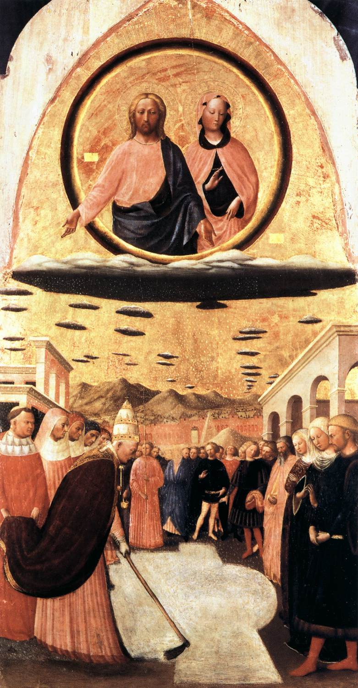
1423 - 1425. Masolino da Panicale.
Fundación de Santa María la Mayor.
Museo Capodimonte, Nápoles.

Slide 7
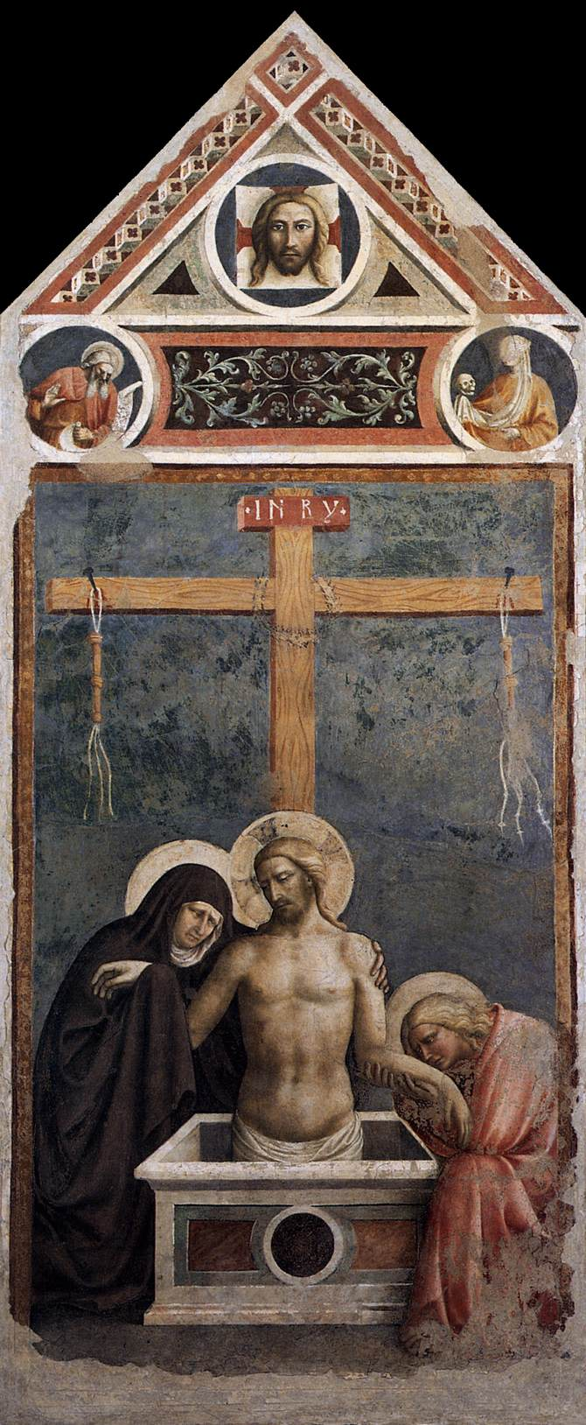
1424. Masolino da Panicale. Pietà.
Museo della Collegiata, Empoli.

Slide 8
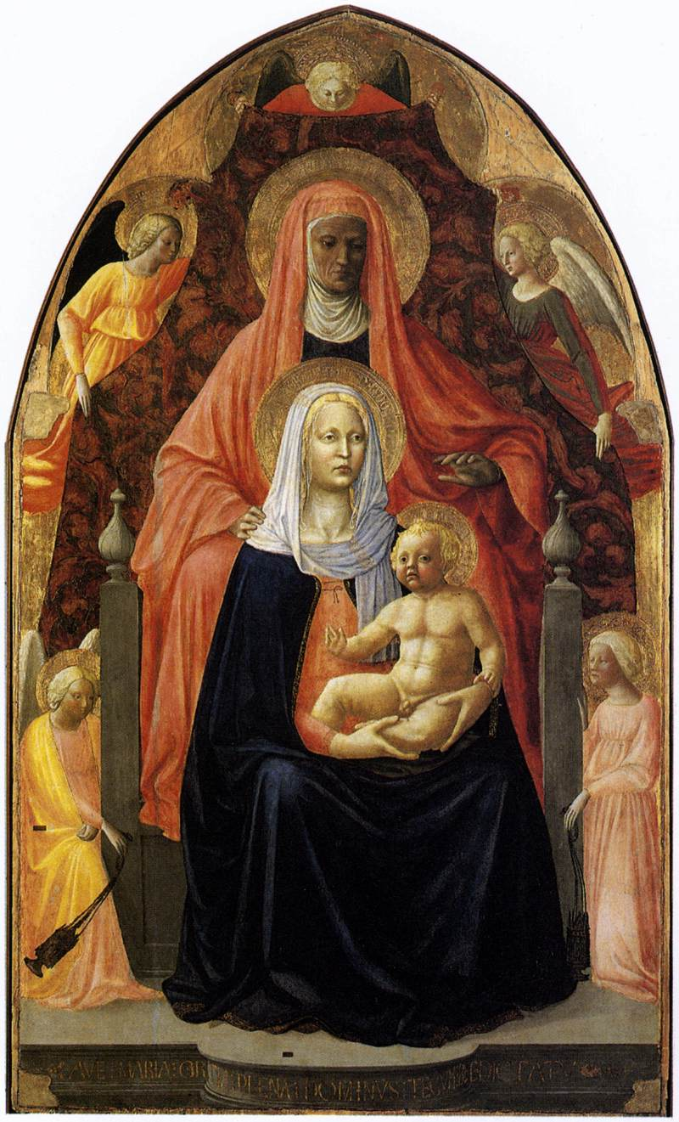
1424 - 1425. Masolino da Panicale.
Santa Ana, Virgen y niño.
Galleria Degli Uffizi, Florencia.

Slide 10
Frescos en la Cappella Brancacci de Santa Maria della Carmine en Florencia (1426-27) por MASOLINO da Panicale
La Capilla Brancacci se añadió al crucero sur de la iglesia Carmelita de Santa Maria del Carmine, Florencia, hacia 1386. Se había previsto para ello en el testamento de Pietro Brancacci, que murió en 1367. Felice di Michele Brancacci encargó la pintura de la capilla en su testamento de 1422. Se supone que el trabajo en los frescos comenzó en 1424, en un momento en que Masaccio y Masolino trabajaban juntos, y que continuó hasta 1427 o 1428, cuando Masaccio partió hacia Roma, dejando inconcluso el ciclo de frescos. El ciclo fue completado por Filippino Lippi entre 1481 y 1485. Los eruditos ahora aceptan la determinación de Vasari de la autoría de las escenas. Le dio a Masolino tres escenas en la sección superior, a saber, La curación del lisiado y La resurrección de Tabatha, La predicación de San Pedro y La tentación.

Slide 11
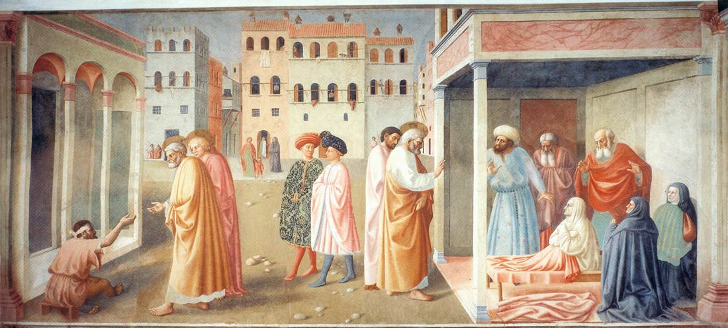
1425. Masolino da Panicale. Curación del lisiado y Resurrección Tabatha.
Capilla Brancacci, Santa Maria del Carmine, Florencia.

Slide 12
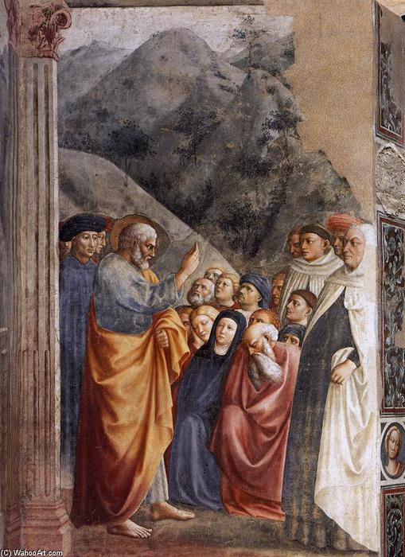
1425. Masolino da Panicale. San Pedro. Capilla Brancacci.
En esta escena de la capilla Brancacci, Masolino recoge el gran discurso que san Pedro pronunció el día de Pentecostés, después de la llegada del Espíritu Santo, especialmente el momento de proclamar la conversión y el bautismo de todos los presentes.
El santo aparece de perfil exhortando a los judíos a la conversión con el movimiento de su mano derecha y el gesto duro de su rostro, mientras que las multitudes se disponen en varios planos para crear profundidad, cerrada con unas montañas en las que se ha querido ver la mano de Masaccio.
Los personajes gozan de una atractiva volumetría y de expresividad, empleando un cromatismo vivo que destaca aún más gracias a la luz.

Slide 13
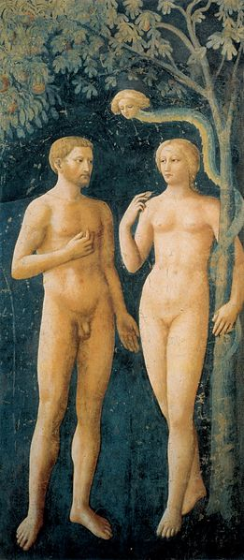
1425. Masolino da Panicale. Adán y Eva.
Capilla Brancacci, Basílica del Carmen, Florencia.

Slide 15
Frescos en San Clemente, Roma
1425-31. MASOLINO da Panicale
Branda da Castiglione (1350-1443) fue una de las primeras humanistas italianas, diplomática papal y cardenal católica romana. Recibió el título de San Clemente en Roma cuando fue elevado al rango de cardenal en 1411. En Florencia conoció la obra de Masolino, ocupada con la Capilla Brancacci y le encargó la realización de frescos para su Capella. Castiglione (generalmente conocida como Capilla de Santa Catalina) en su iglesia titular de San Clemente. La decoración de la capilla data del período comprendido entre 1425 y 1431, cuando el cardenal pasó gran parte de su tiempo en Roma. Unos años más tarde, en 1435, el cardenal otorgó otro encargo a Masolino, la pintura del baptisterio y la colegiata de Castiglione Olona. La capilla es más conocida por sus ocho escenas de la leyenda de Santa Catalina de Alejandría en la pared de la izquierda. En la pared de la derecha se presentan cuatro episodios de la vida de san Ambrosio. La pared del fondo de la capilla está llena de una crucifixión multifigura. Las pinturas abovedadas siguen el patrón que venía siendo tradicional desde el siglo XIV, solo que aquí cada uno de los evangelistas se empareja con uno de los padres de la Iglesia. Las pinturas del muro exterior de la capilla están en mejores condiciones que las del interior. La escena clave en la pared de entrada es la Anunciación, representada sobre el arco. En el centro hay un medallón circular en el que un busto de Dios Padre da la bendición mientras mira la figura de María. En los cuatrifolios de la cara del arco de entrada hay bustos de los apóstoles bien conservados, cada uno identificado por su nombre. En el pilar de la izquierda se muestra un retrato de un enorme San Cristóbal vadeando el agua, Cristo en su hombro y mirando hacia arriba a la Anunciación. La autoría y la datación de la decoración de la Capilla Castiglione fue objeto de acaloradas disputas académicas hasta bien entrado el siglo XX. Vasari atribuyó las pinturas a Masaccio, basándose en fechas de vida confusas de Masaccio y Masolino. Escritores posteriores dedujeron de esto que la capilla de San Clemente representa el estilo temprano de Masaccio, y la capilla Brancacci de Florencia, por el contrario, el de su madurez. Sólo a fines del siglo XIX se reconoció que lo que se presumía que era el estilo temprano de Masaccio era en realidad el de Masolino. No se puede excluir, sin embargo, que Masaccio inició la decoración antes de su muerte en junio de 1428, pero es más probable que Masolino fuera el único responsable de la capilla, ayudado por asistentes.

Slide 16
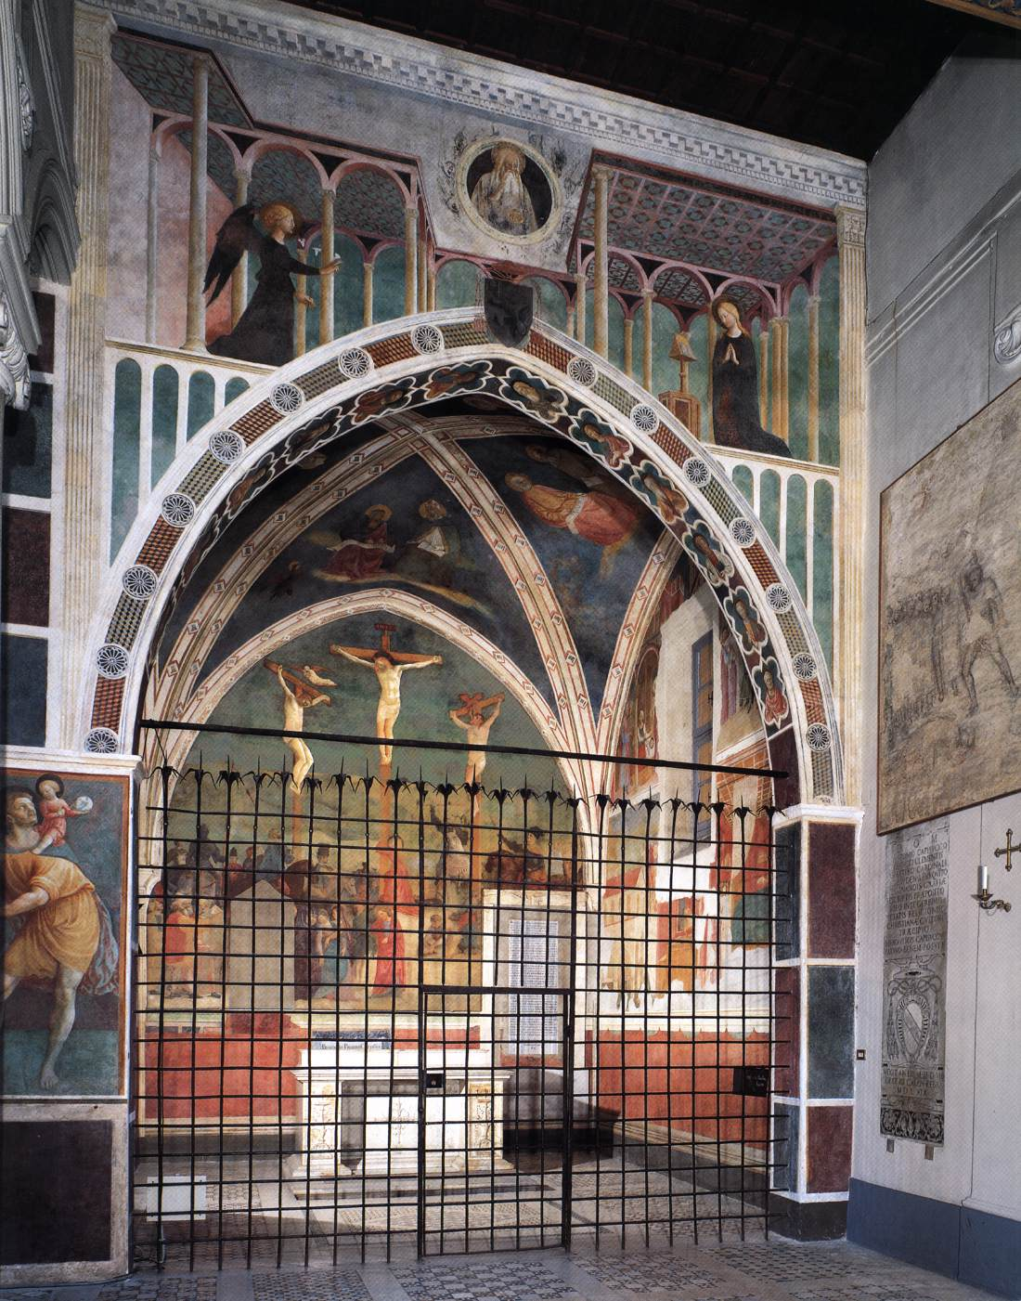
1425 - 1431. Masolino da Panicale. Capilla Castiglione, San Clemente, Roma.

Slide 17
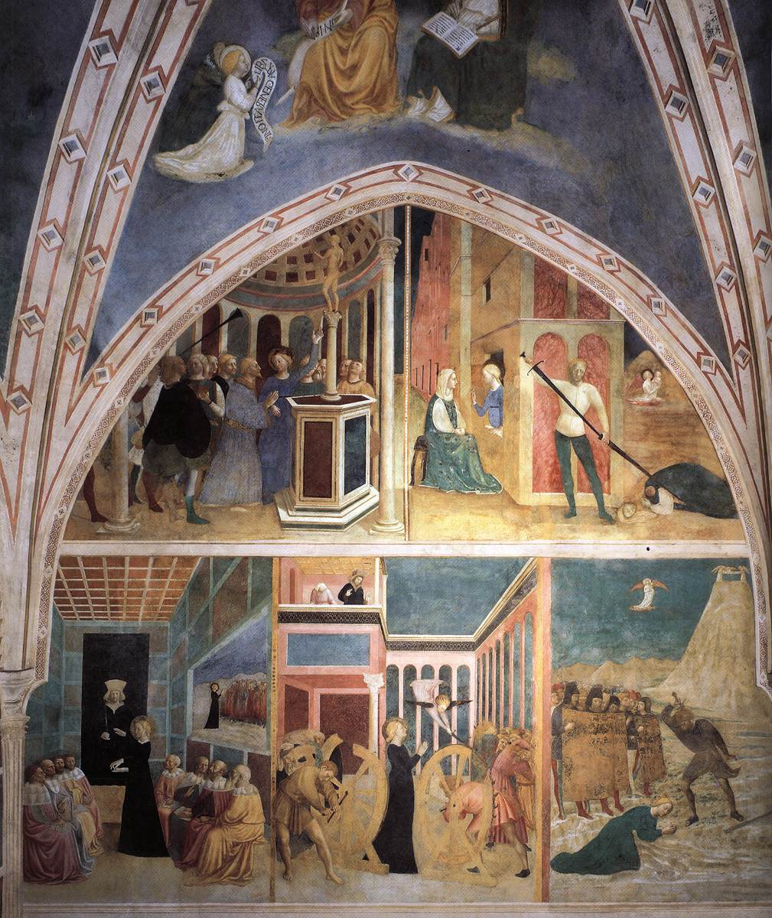
1425 - 1431. Masolino da Panicale. Muro Izquierdo. Capilla Castiglione, San Clemente, Roma.

Slide 18
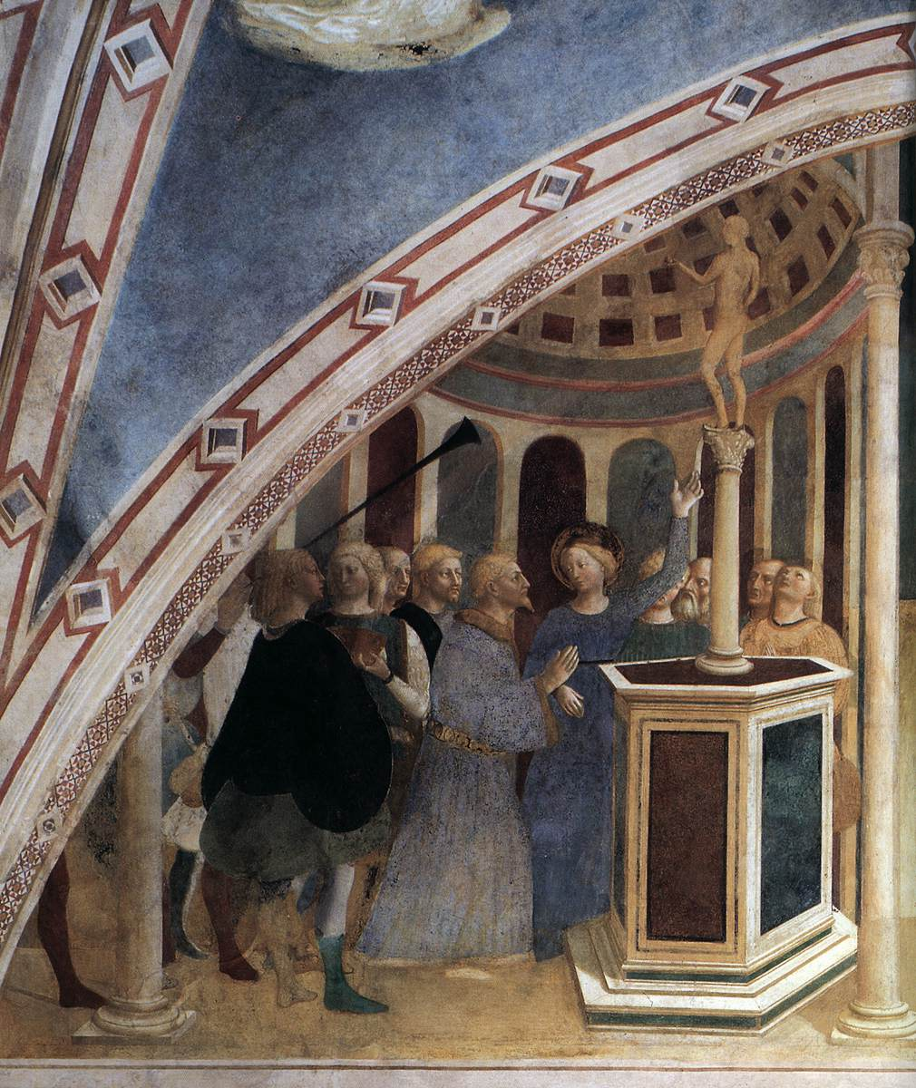
1425 - 1431. Masolino da Panicale. Santa Catalina rechaza los idolos. Capilla Castiglione, San Clemente, Roma.

Slide 19
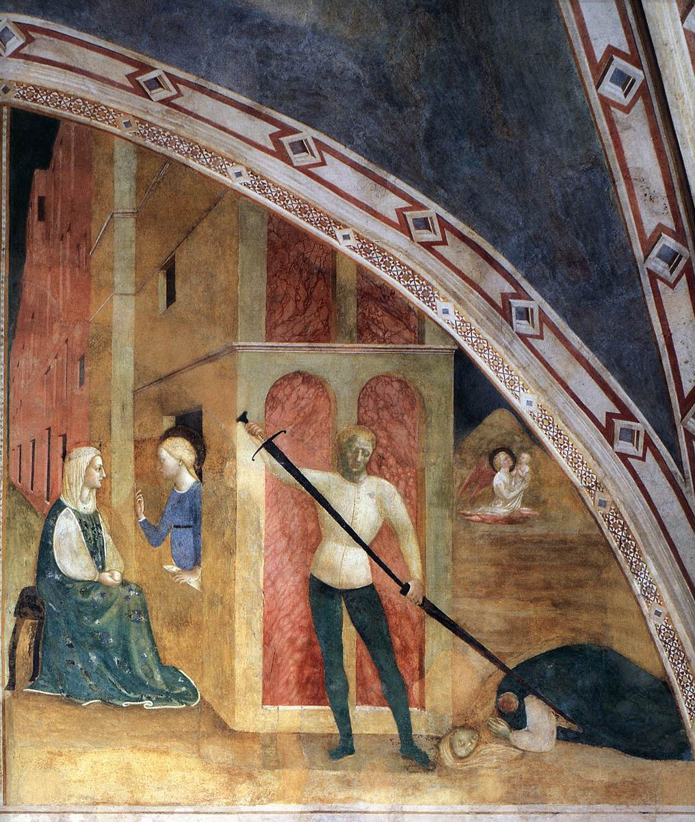
1425 - 1431. Masolino da Panicale. Conversión y decapitación de la emperatriz Faustina. Capilla Castiglione.

Slide 20
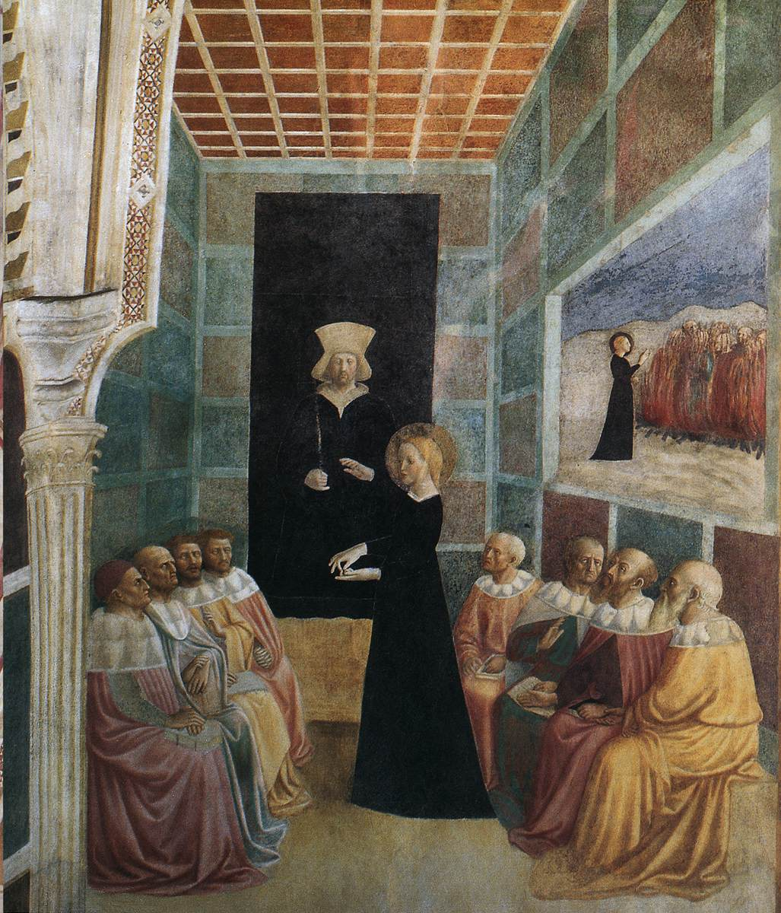
1425 - 1431. Masolino da Panicale. Santa Catalina con los doctores. Capilla Castiglione.

Slide 21
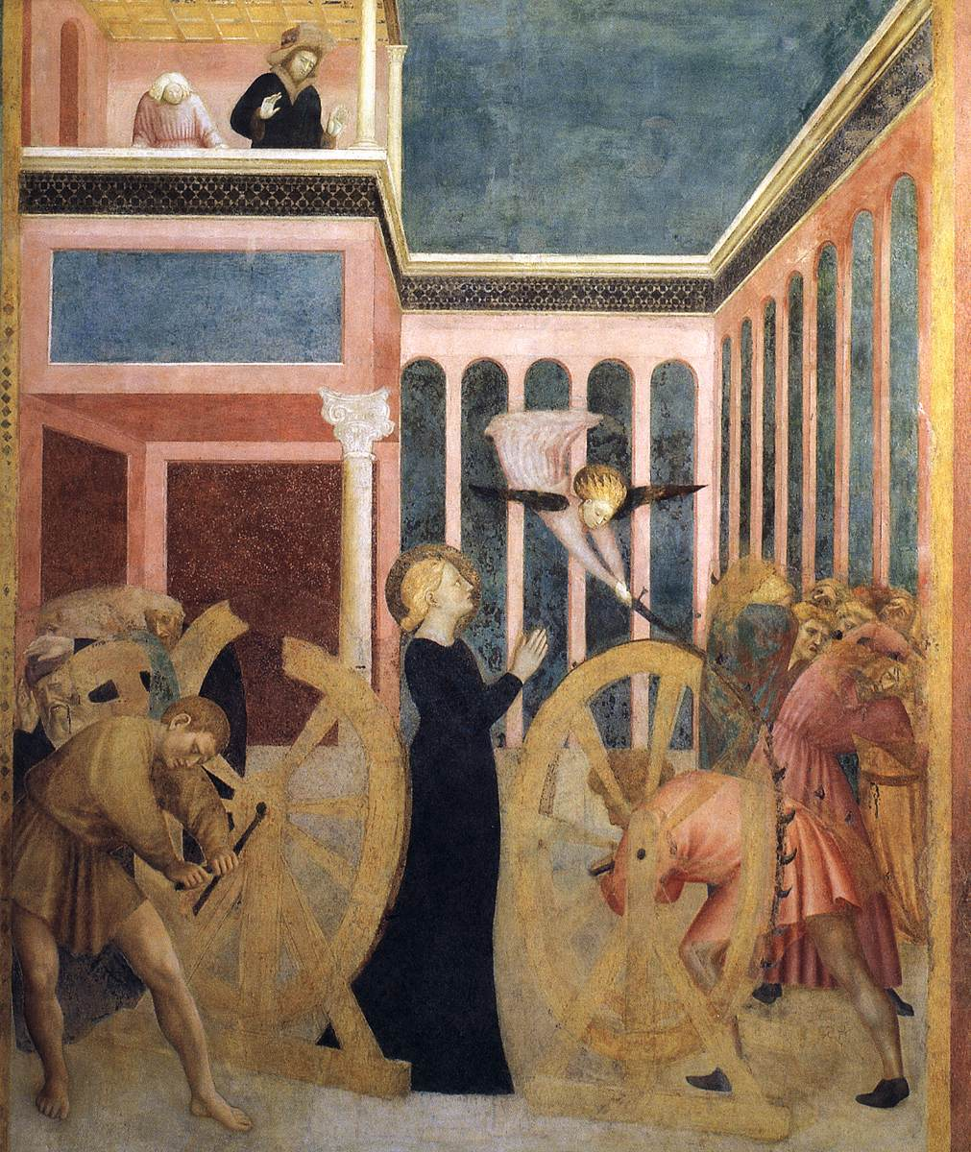
1425 - 1431. Masolino da Panicale. Santa Catalina milagro rueda. Capilla Castiglione.

Slide 22
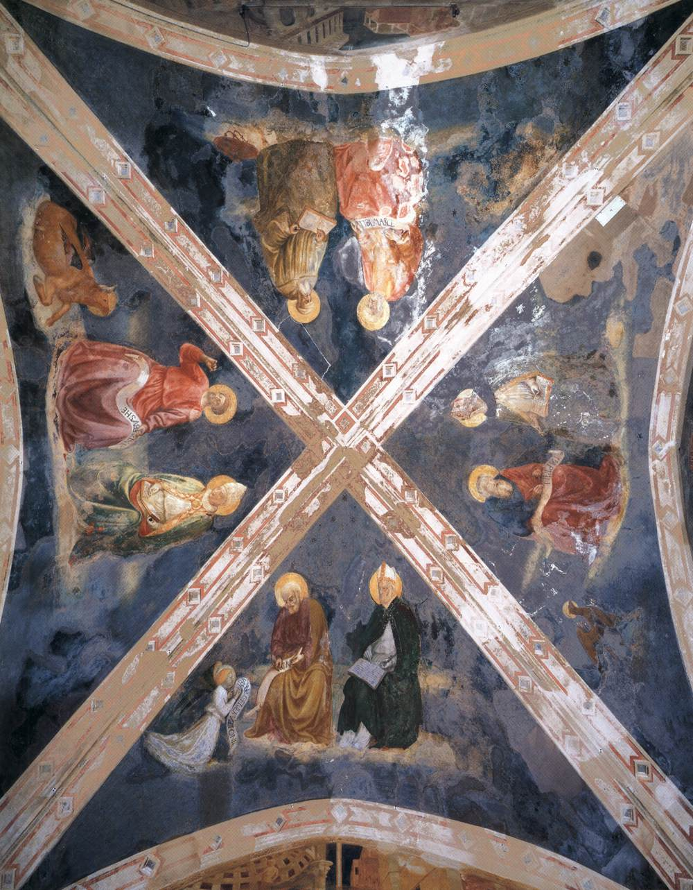
1425 - 1431. Masolino da Panicale. Bóveda. Capilla Castiglione, San Clemente, Roma.

Slide 23
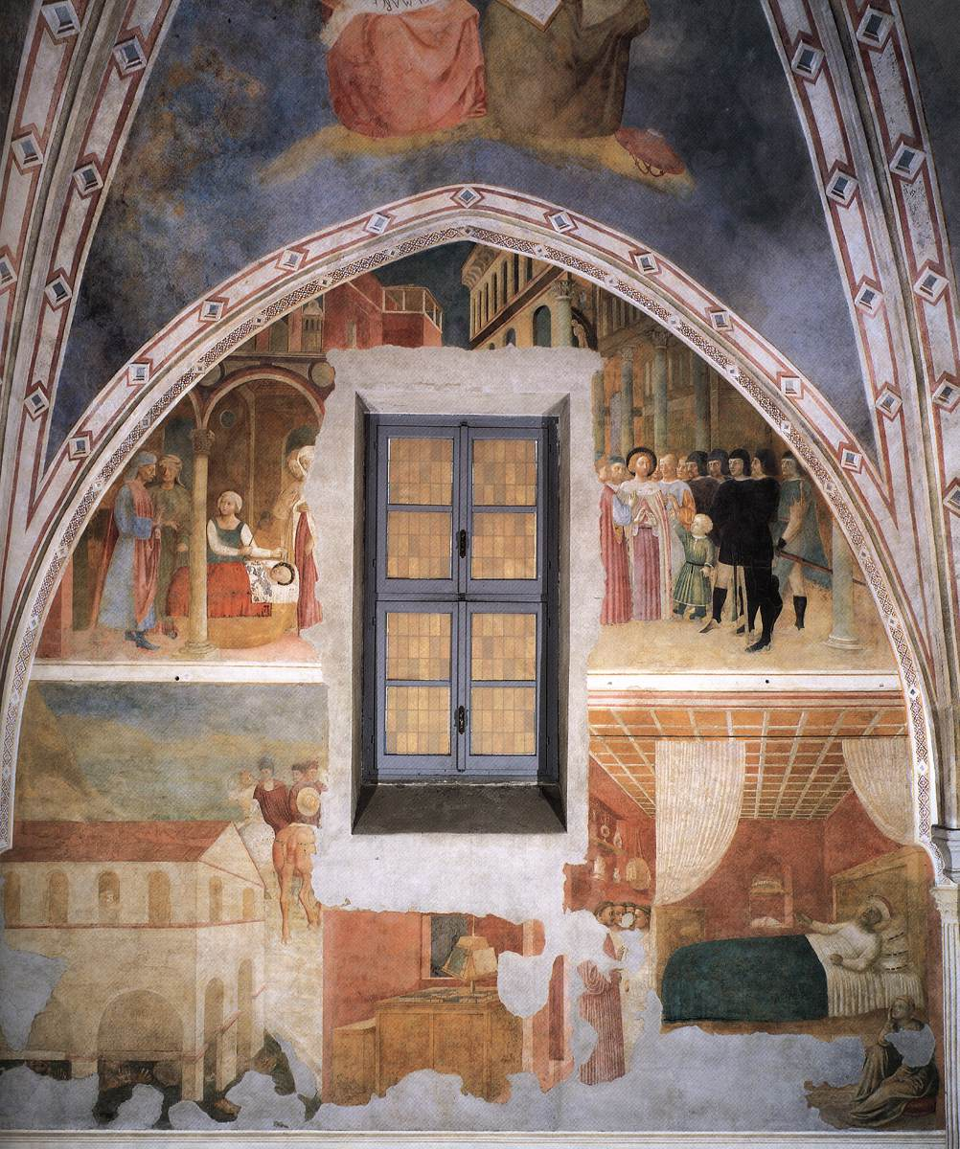
1425 - 1431. Masolino da Panicale.
Muro derecho. Vida de San Ambrosio.
Capilla Castiglione, San Clemente, Roma.

Slide 24
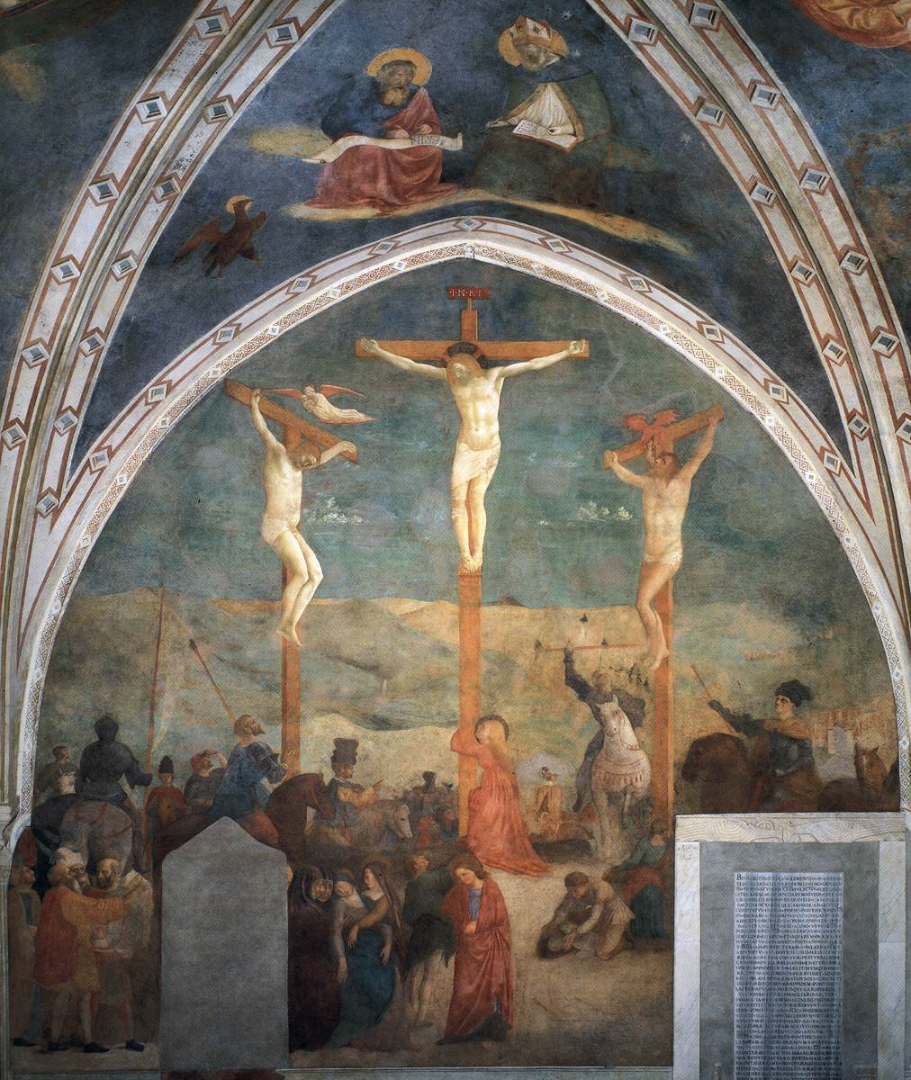
1425 - 1431. Masolino da Panicale. Crucifixión. Capilla Castiglione, San Clemente, Roma.

Slide 25
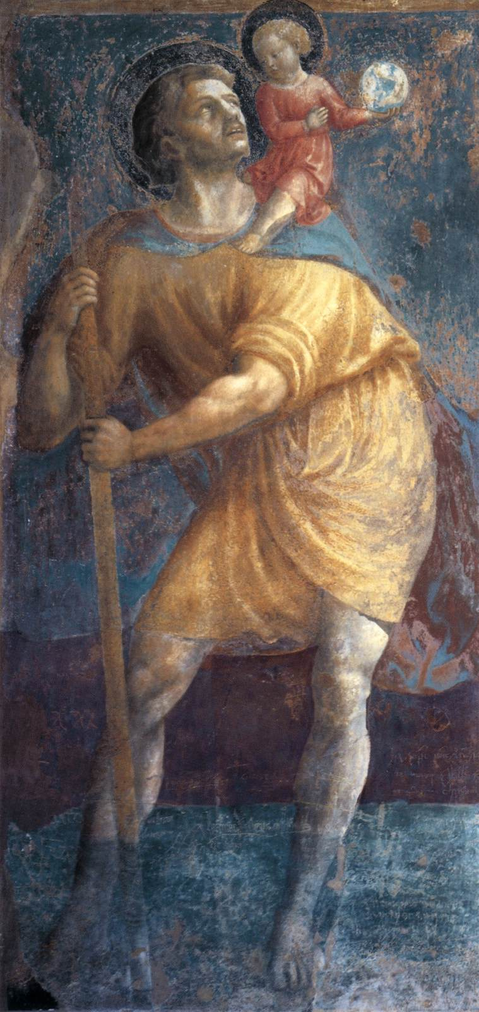
1425 - 1431. Masolino da Panicale. San Cristobal.
Capilla Castiglione, San Clemente, Roma.

Slide 27
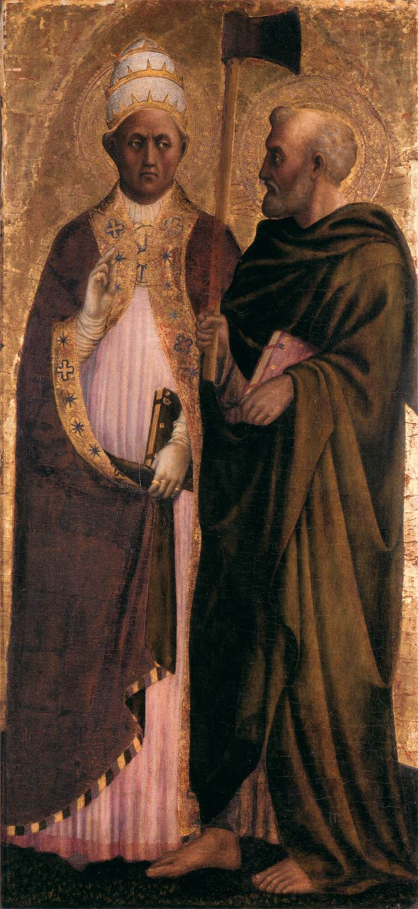
1428 - 1429. Masolino da Panicale.
Papa Gregorio y San Matias. National Gallery, Londres.

Slide 28
Frescos del Baptisterio y la Colegiata, Castiglione Olona.
1435. MASOLINO da Panicale
El Baptisterio y la Colegiata de Castiglione Olona fueron encargados por el cardenal Branda Castiglione (1350-1443) a la familia de los señores feudales de Castiglione. La colegiata y sus estructuras auxiliares, entre ellas el baptisterio, fueron erigidas entre 1422 y 1425, y ocupan el sitio de una ciudadela anterior. Se dice que el baptisterio se construyó sobre los cimientos de una de las torres de la ciudadela. El cardenal encargó los frescos en Castiglione Olona a Masolino después de completar los frescos en San Clemente, su iglesia titular en Roma.
El programa de pintura está dedicado a Juan el Bautista, según corresponda para un baptisterio. El ciclo de frescos comienza a la izquierda de la puerta con la Anunciación a Zacarías. Luego continúa a la derecha de la puerta con la Visitación (en gran parte destruida). Los frescos de la pared norte son el Nacimiento del Bautista (perdido) y Zacarías que nombra al Niño Juan (en muy mal estado). El ciclo continúa en la sala del altar y concluye en el muro sur con la Fiesta de Herodes, Salomé llevando la cabeza del Bautista a Herodías y el Entierro del Bautista. La sala del altar contiene las escenas más importantes del ciclo, el Sermón de Juan el Bautista en el desierto y el Sermón del Jordán, el Bautismo de Cristo, Herodes y Herodías, Juan el Bautista en la cárcel. Las imágenes de los cuatro evangelistas con sus respectivos símbolos en los compartimentos radiantes de la bóveda complementan el programa iconográfico presentado en las paredes de abajo. Los estudiosos atribuyen unánimemente a Masolino las pinturas del Baptisterio. Debido al mal estado de los frescos en las paredes norte y oeste, ya no es posible determinar hasta qué punto, si es que hubo alguno, Masolino contó con asistentes en la ejecución del ciclo. Las pinturas del coro de la Colegiata celebran el triple patrocinio del edificio: la iglesia fue consagrada a la Virgen y a los santos onomásticos del cardenal, los archidiáconos Esteban y Lorenzo. Los frescos de la bóveda, que representan escenas de la vida de la Virgen, fueron ejecutados por Masolino aproximadamente al mismo tiempo que los del baptisterio, c. 1435. En las paredes de abajo, Il Vecchietta y Paolo Schiavo pintaron algo más tarde un ciclo con escenas de la vida de los archidiáconos Stephen y Lawrence. Las seis escenas de la vida de la Virgen llenan los seis compartimentos de la bóveda de crucería del presbiterio poligonal, su inusual disposición dictada en parte por las dimensiones relativas de los espacios disponibles.

Slide 29
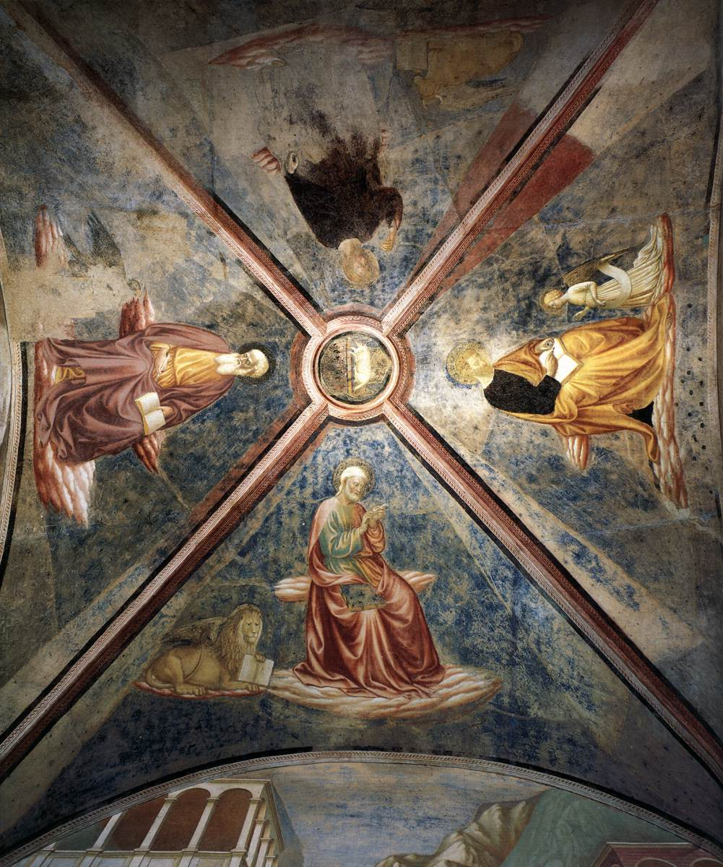
1435. Masolino da Panicale. Bóveda. Baptisterio. Castiglione Olona.

Slide 30
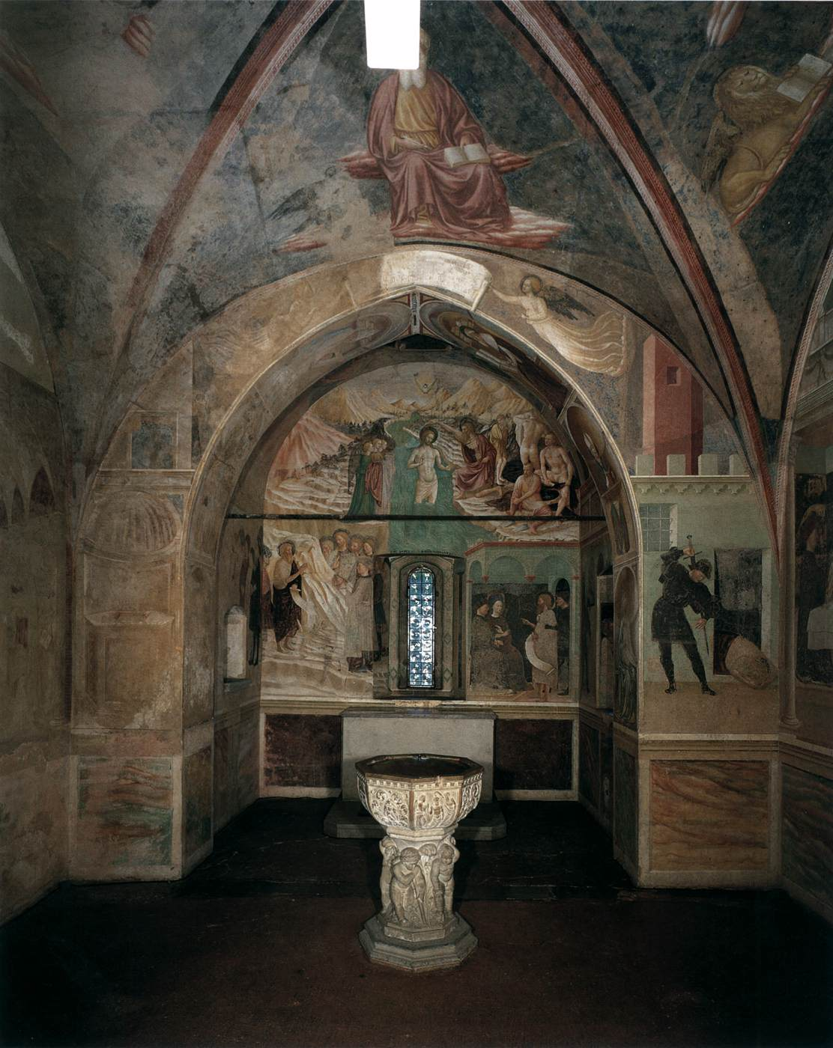
1435. Masolino da Panicale. Baptisterio. Castiglione Olona.

Slide 31
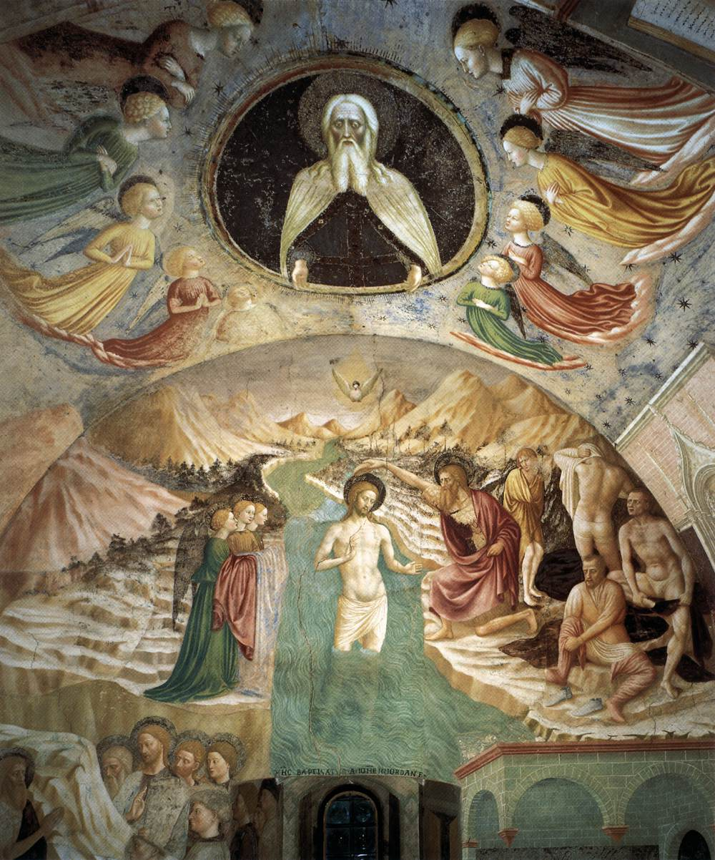
1435. Masolino da Panicale. Bautismo de Cristo. Baptisterio. Castiglione Olona.

Slide 32
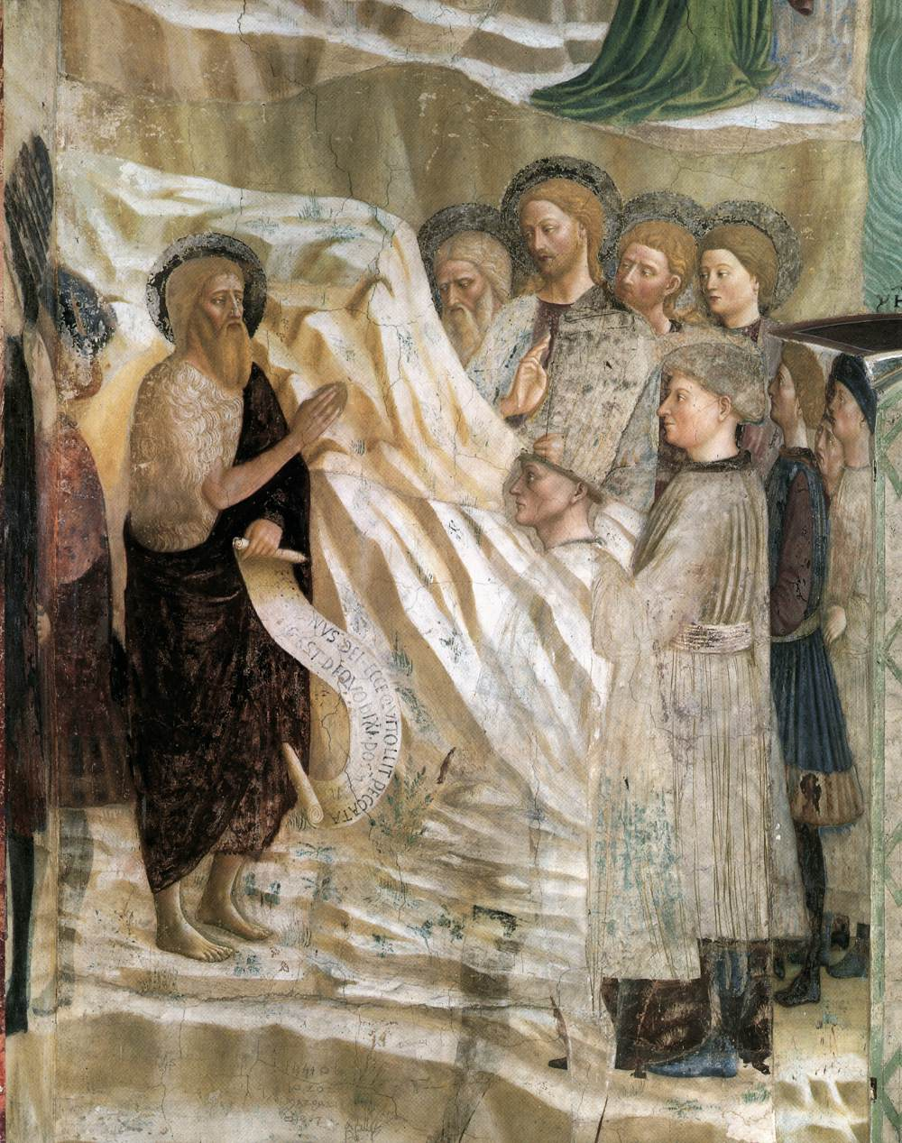
1435. Masolino da Panicale.
Sermón en el Jordán.
Baptisterio. Castiglione Olona.

Slide 33
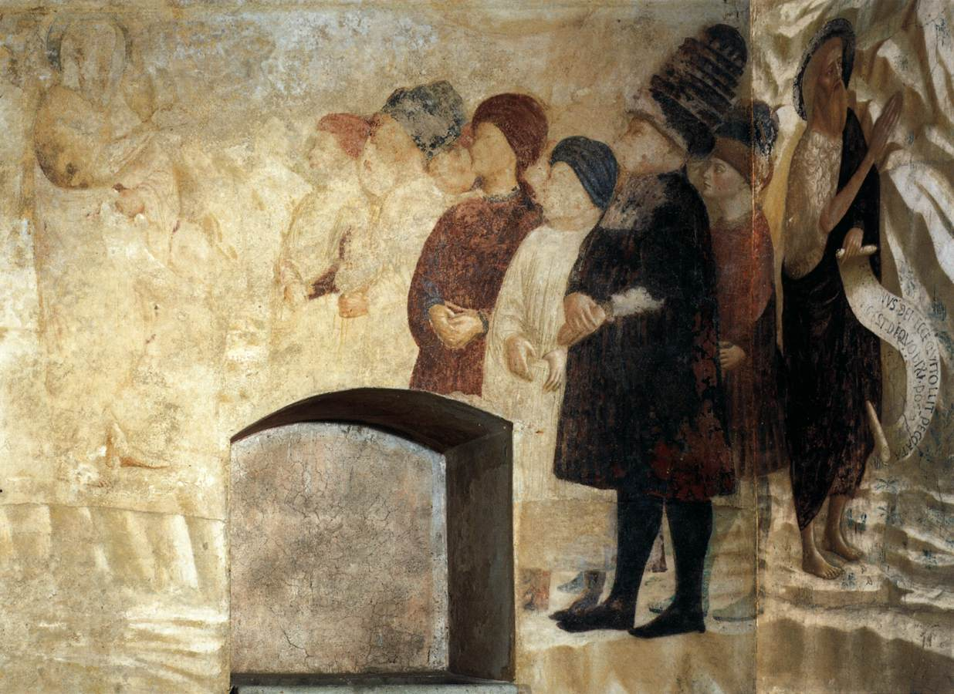
1435. Masolino da Panicale. Sermón en el desierto. Baptisterio. Castiglione Olona.

Slide 34
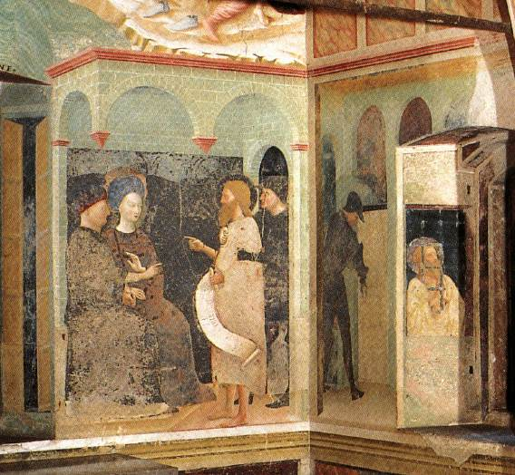
1435. Masolino da Panicale. San Juan ante Herodes y Herodias. Baptisterio. Castiglione Olona.

Slide 35
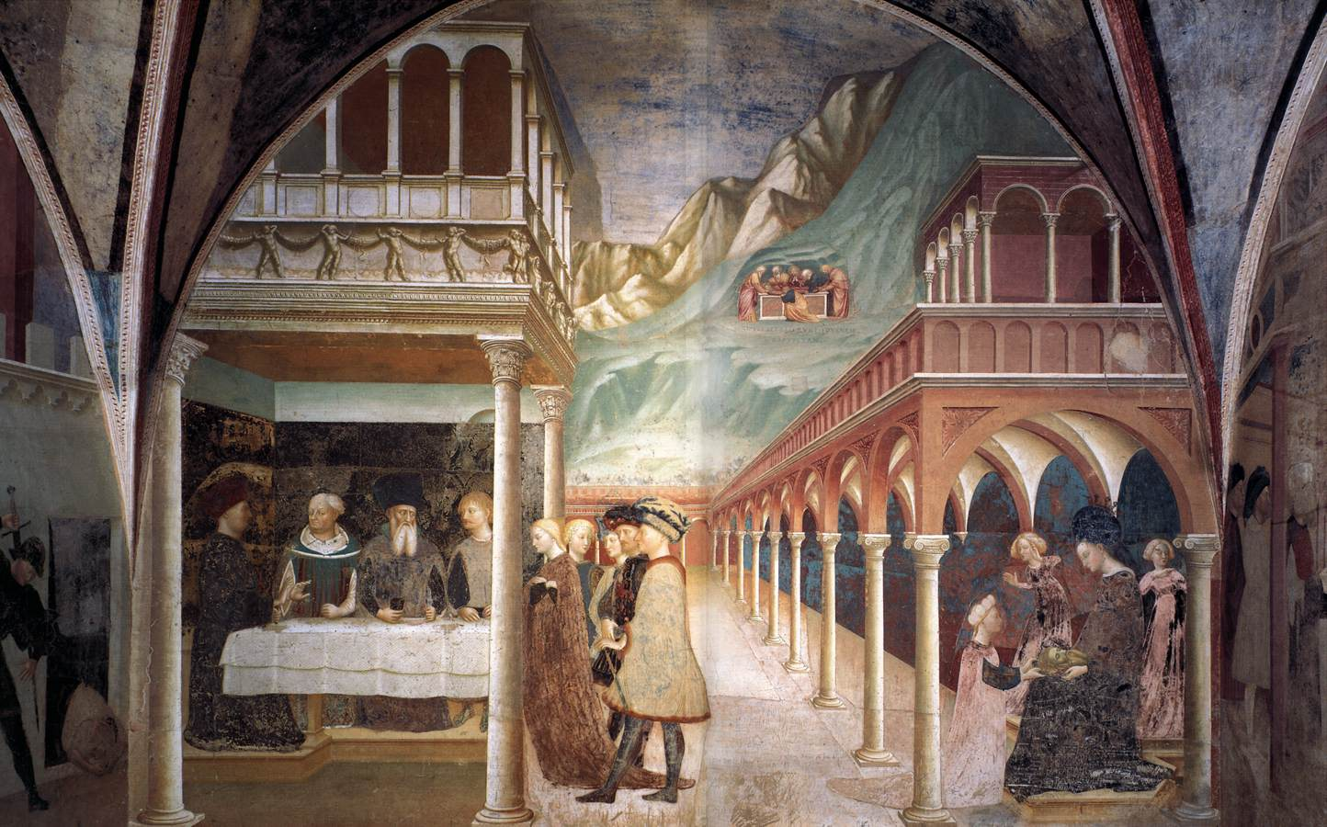
1435. Masolino da Panicale.
El banquete de Herodes.
Castiglione Olona.

Slide 36
n 1435 Masolino es elegido por el cardenal Branda Castiglione para decorar al fresco las paredes de la colegiata y el baptisterio de Castiglione Olona; años atrás ya había realizado para el mismo cliente la decoración de una capilla en la iglesia de san Clemente en Roma por lo que la relación entre el cardenal y el pintor debía ser muy fluida. En esta escena del Banquete de Herodes está Masolino dentro del estilo quattrocentista aunque aún mantiene elementos como la atracción hacia lo narrativo que le lleva a plasmar tres escenas diferentes en el mismo conjunto. La muerte de san Juan Bautista se narra en el Evangelio según san Mateo (14; 1-12): Herodes el Tetrarca, conocedor de la fama de Jesús y de sus discípulos, decidió encarcelar a san Juan por culpa de Herodías, la mujer de su hermano Filipo "pues Juan le decía: 'No te es permitido tenerla'. Quiso matarlo pero temió al pueblo que lo tenía por profeta". Durante el cumpleaños de Herodes bailó en su presencia Salomé, la hija de Herodias, gustando tanto al Tetrarca que prometió darle cuanto pidiese. La joven, instigada por la madre, solicitó la cabeza del Bautista. El santo fue sacado de la cárcel y decapitado, entregándose a Salomé su cabeza, que llevó a su madre. Los discípulos de Juan fueron al palacio, tomaron el cadáver y lo sepultaron, diciéndoselo después a Jesús. Masolino presenta la primera parte de la historia en la zona de la izquierda, la entrega de la cabeza en la derecha y la sepultura del cadáver en el fondo. La preocupación por la perspectiva del maestro queda claramente de manifiesto al disponer las escenas en la galería o en la estancia de un palacio renacentista, que recuerda la arquitectura de Brunelleschi. Al fondo, unas montañas cierran la composición, en sintonía con Masaccio. Una luz delicada y cálida inunda el conjunto, resaltando los colores y la monumentalidad de las figuras, sabiamente integradas en el espacio a excepción de la escena final, que parece flotar.
1435. Masolino da Panicale. El banquete de Herodes. Castiglione Olona.

Slide 37
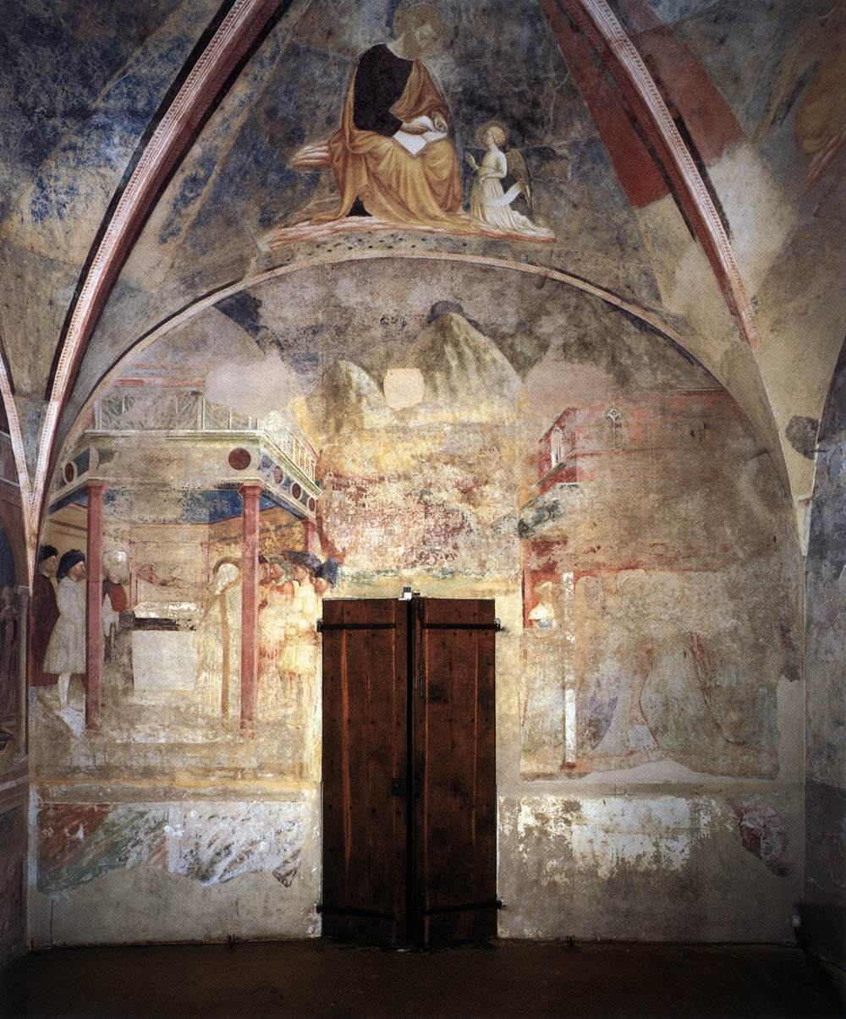
1435. Masolino da Panicale. Muro Oeste. Baptisterio. Castiglione Olona.

Slide 38
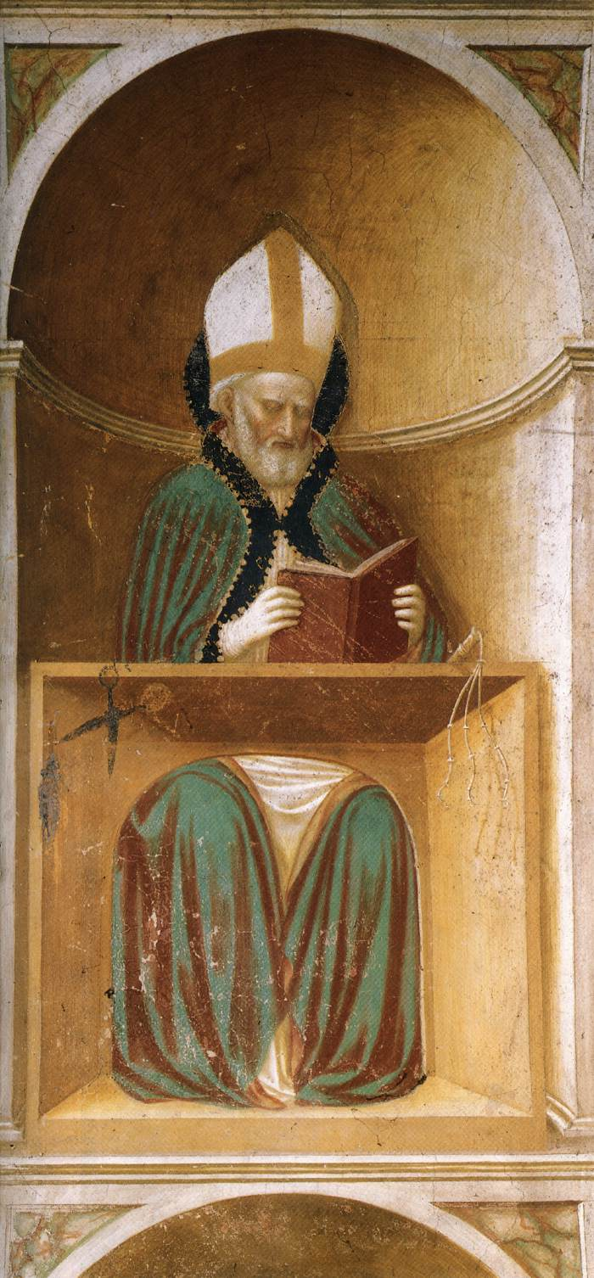
1435. Masolino da Panicale. San Ambrosio.
Baptisterio. Castiglione Olona.

Slide 39
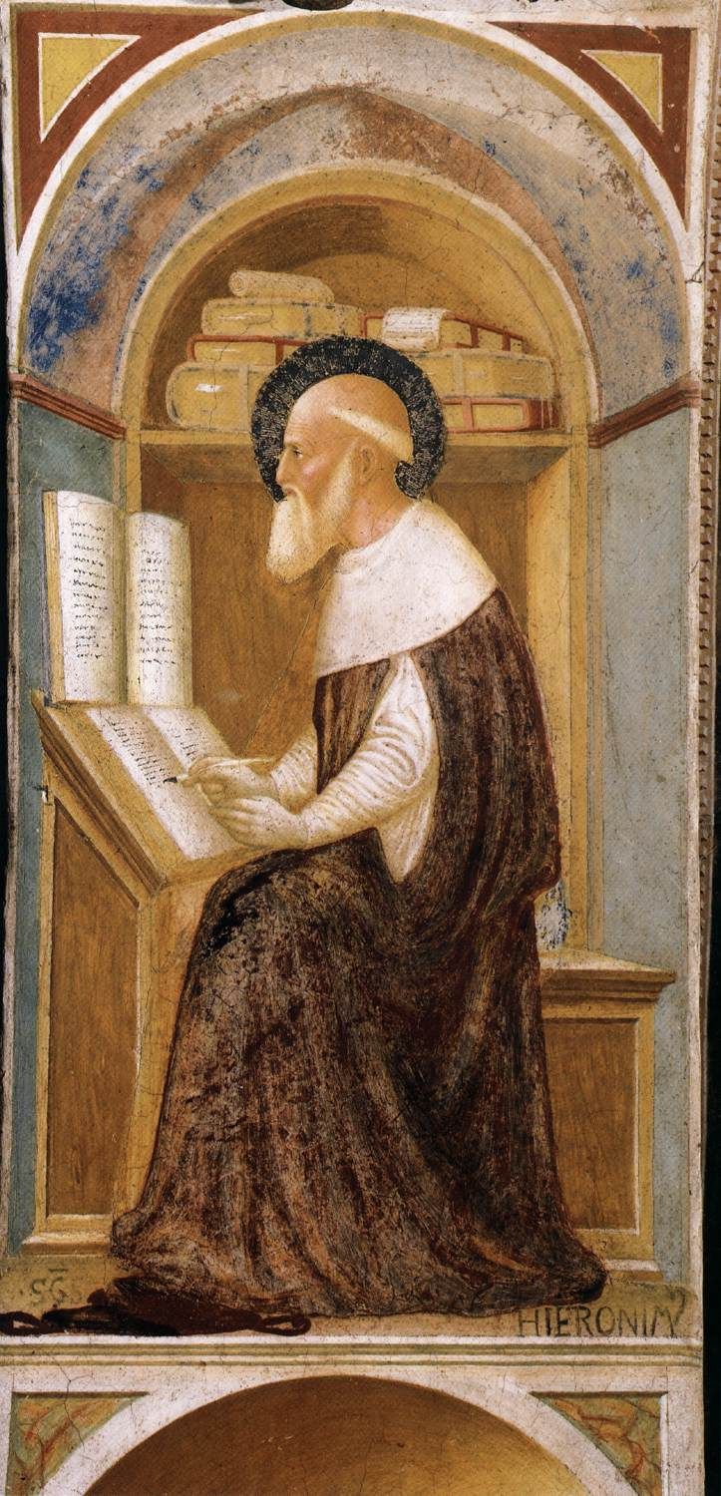
1435. Masolino da Panicale. San Jerónimo.
Baptisterio. Castiglione Olona.

Slide 40
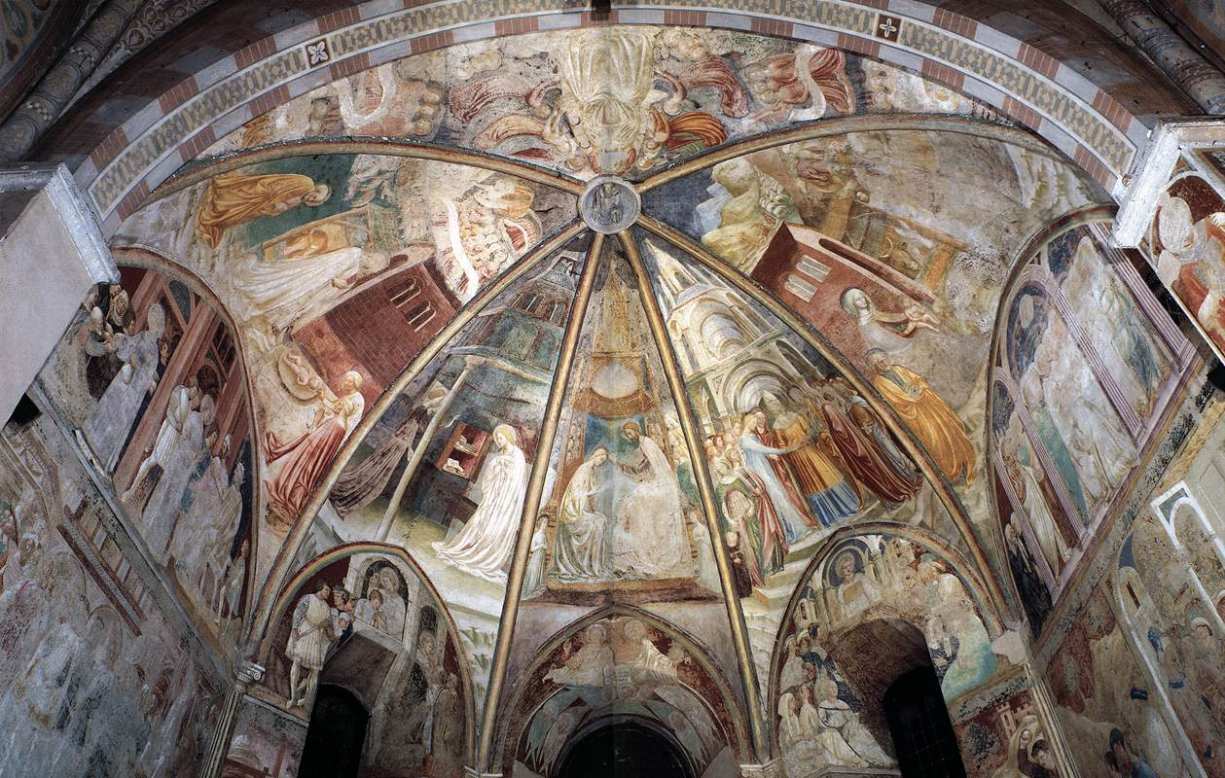
1435. Masolino da Panicale. Bóveda. Colegiata. Castiglione Olona.

Slide 41
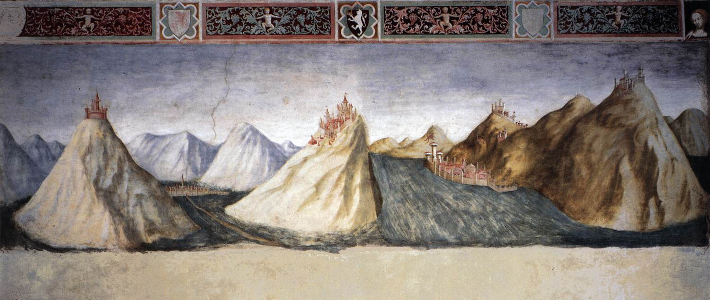
1435. Masolino da Panicale. Paisaje. Palacio del Cardenal. Castiglione Olona.

Slide 43
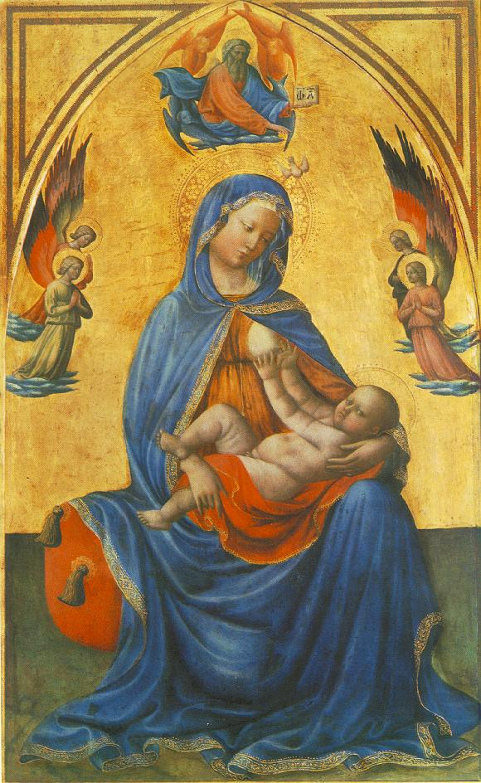
Masolino da Panicale. Virgen con niño.
Alte Pinakothek, Munich.

Slide 44
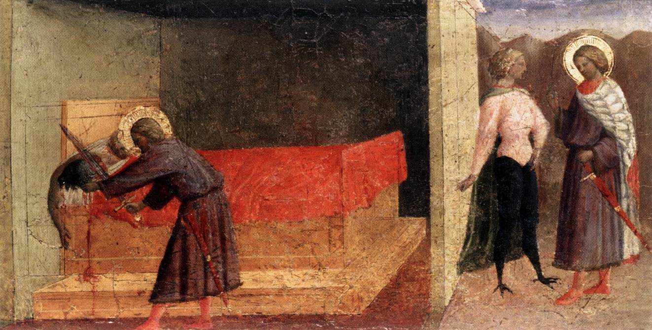
Masolino da Panicale. Escenas de la vidad de San Julián. Musée Ingres, Montauban.

